Slide 1
Муниципальное бюджетное дошкольное образовательное учреждение
«Детский сад № 7» г. Усолье – Сибирское, Иркутская область
Отгадай загадку и найди отгадку. для детей дошкольного возраста
Автор:
Перепечко Наталья Васильевна
воспитатель

Slide 2
Цель:

Slide 3

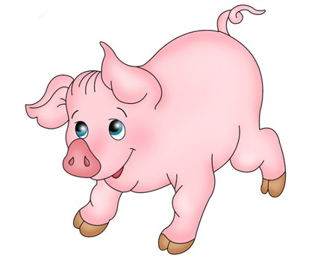
Вместо хвостика — крючок,
Вместо носа — пятачок.
Пятачок дырявый,
А крючок вертлявый.

Slide 4
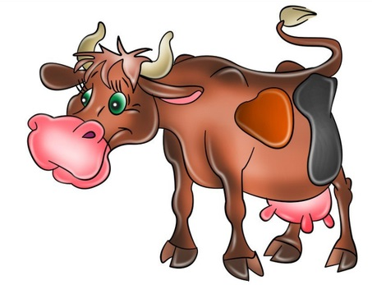
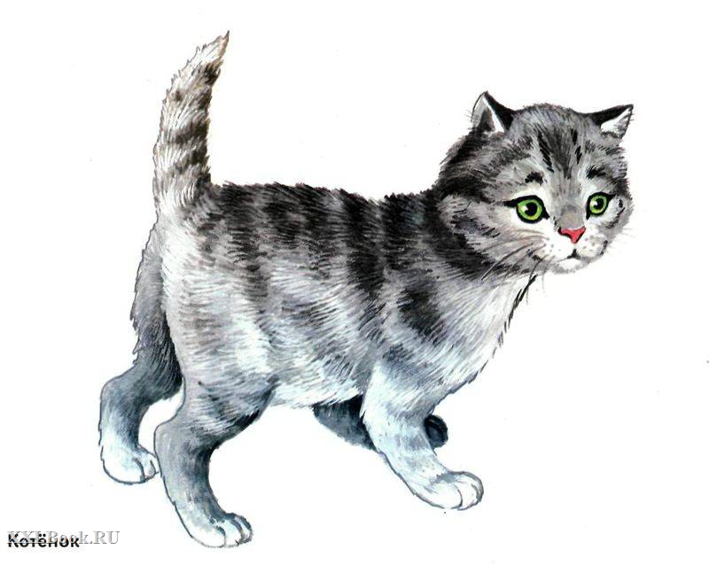
Голодная мычит,
Сытая жуёт,
Всем ребятам
Молоко даёт.

Slide 5
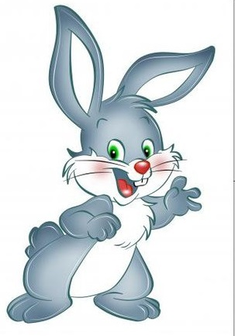
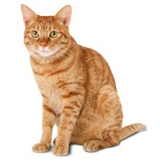
Длинное ухо,
Комочек пуха,
Прыгает ловко,
Любит морковку.

Slide 6
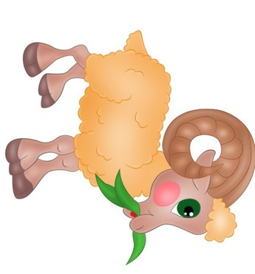
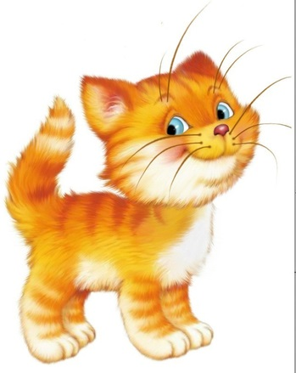
Мордочка усатая,
Шубка полосатая,
Часто умывается,
А с водой не знается.

Slide 7
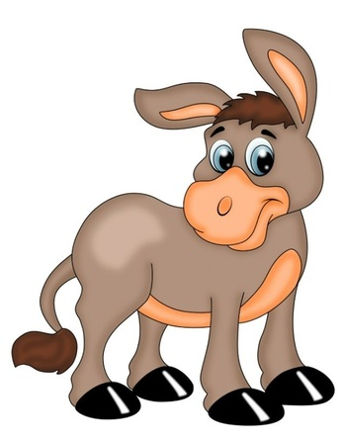
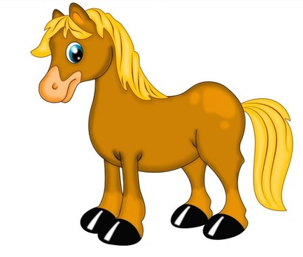
Я скачу, скачу.
Грива вьётся на ветру.
Кто это?

Slide 8
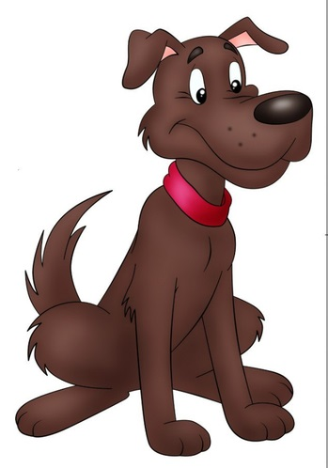
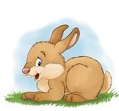
В дом чужого не пущу,
Без хозяина грущу.

Slide 9

Молодец!

Slide 10
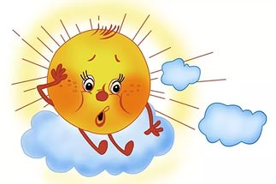
Надо подумать.

Slide 11

Великолепно!

Slide 12

Попробуй еще раз.

Slide 13

Твой выбор правильный!

Slide 14

Не расстраивайся, попробуй еще раз.

Slide 15
Бесподобно!

Slide 16
Надо подумать.

Slide 17
Супер!

Slide 18

Попробуй еще раз.

Slide 19
Бесподобно!

Slide 20
Попробуй еще раз.

Slide 21
http://riddle-middle.ru/загадки http://razumniki.by/картинки животных http://gamejulia.ru картинки животных http://www.xxlbook.ru/ картинки животных https://yandex.ru/images?uinfo=sw-1280-sh-1024-ww-1263-wh-920-pd-1-wp-5x4_1280x1024-lt-286 картинки животных http://iplayer.fm/song/71732709/Zvuk_-_radosti/ - звук http://zvukov.com/ - звук

